Slide 1
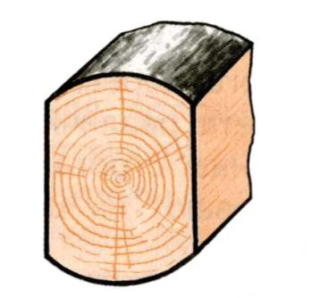
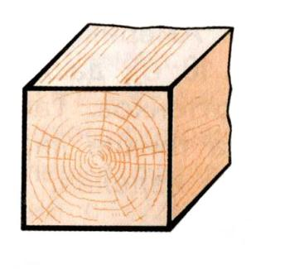
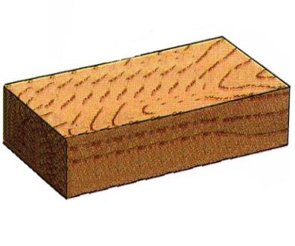
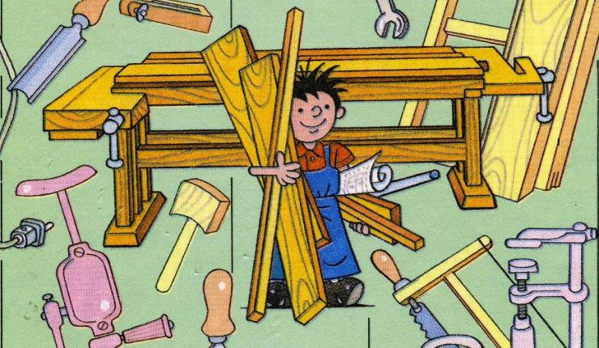
МДК 01.01 «Проектирований зданий и сооружений» специальность 08.02.01 «Строительство и эксплуатация зданий и сооружений» группа СЗ-22
Тема: Пиломатериалы и древесные материалы
Преподаватель
Гамзина И.В.

Slide 2
План:
1.Класификация пиломатериалов
2.Элементы пиломатериалов
3. Древесные материалы

Slide 3
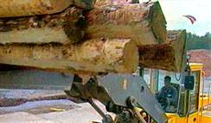
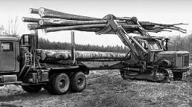
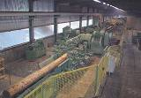
Подготовка лесоматериалов к распилу
Подготовка может включать:
очистку лесоматериалов от кроны и окорку;
транспортировку к лесопильной раме;
первичную сушку лесоматериалов

Slide 4
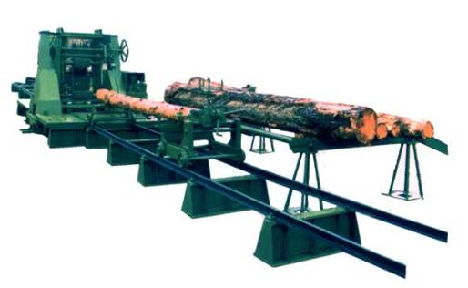
Получение пиломатериалов
Пиломатериалы получают на лесопильных рамах

Slide 5
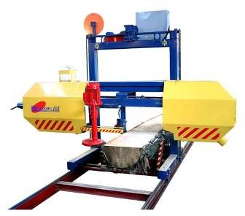
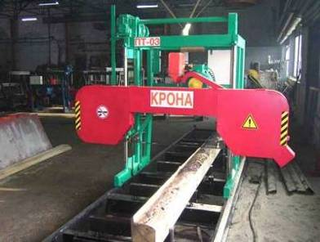
Получение пиломатериалов
Пиломатериалы получают на ленточнопильных станках

Slide 6
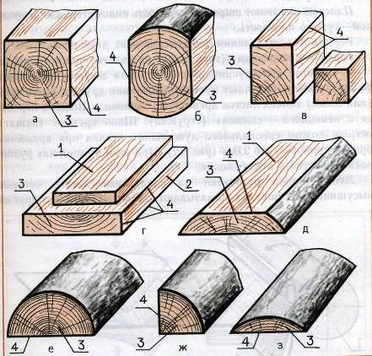
Пиломатериалы -
это стволы деревьев распиленные вдоль на части

Slide 7

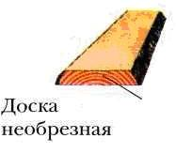


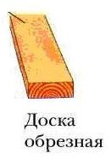

Распиловка древесины

Slide 8
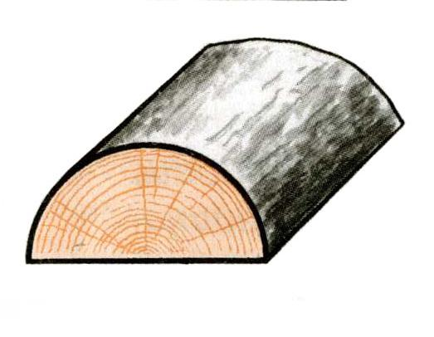
Пластина –
бревно распиленное вдоль пополам

Slide 9
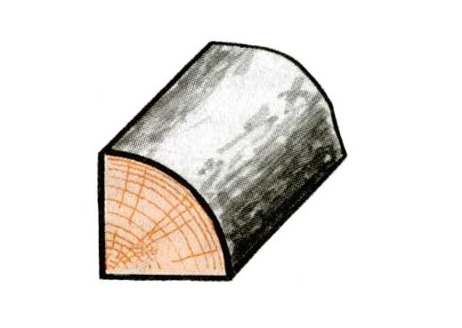
Четвертина –
бревно распиленное вдоль на четыре части

Slide 10

Брус двухкантный-
бревно опиленное с двух сторон
100

Slide 11
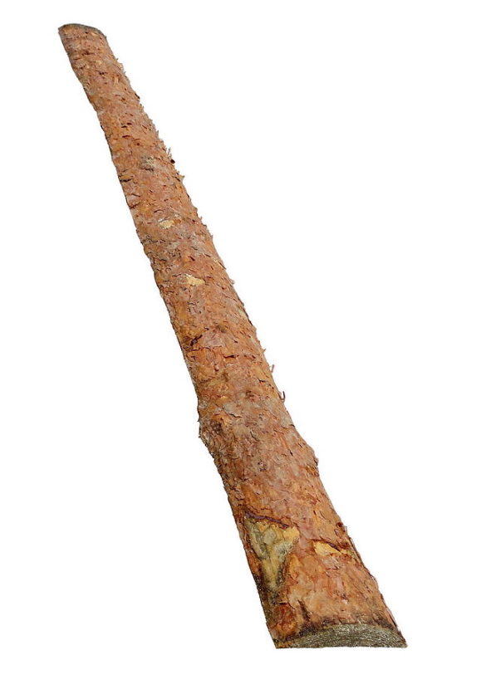
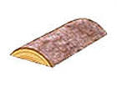
Горбыль(обапол) -
пиломатериал, имеющий внутреннюю пропиленную, а наружную непропиленную пласть.

Slide 12

Брус четырёхкантный-
пиломатериал опиленный с четырёх сторон толщиной и шириной более 100мм.
100
100

Slide 13
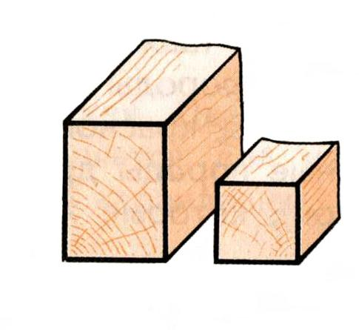
Бруски-
пиломатериал толщиной менее 100мм. и шириной менее двойной толщины

Slide 14
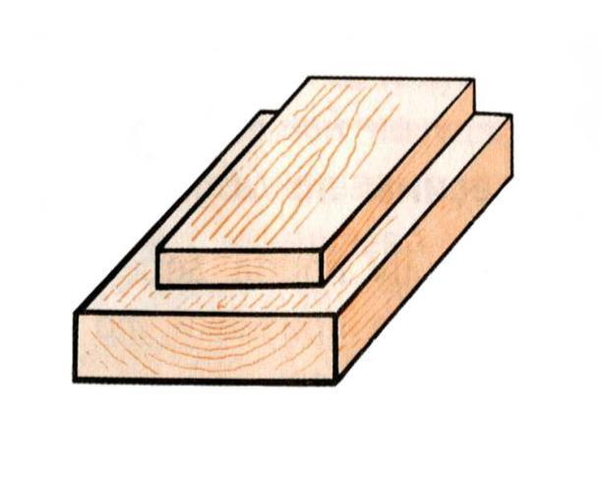
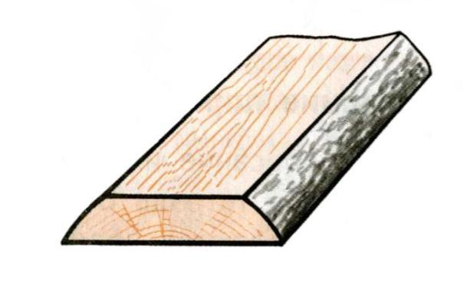
Доски –
пиломатериал толщиной до 100мм. и шириной более двойной толщины

Slide 15
Пиломатериалы
Доски
Обрезные
Необрезные

Slide 16

Доска необрезная-
пиломатериал кромки которого сохранили природное состояние

Slide 17

Элементы пиломатериалов
Пласть
Торец
Кромка
Рёбра

Slide 18
Элементы пиломатериалов
Пласть –широкая плоскость пиломатериала
Кромка – узкая плоскость пиломатериала
Торец – поперечная(торцевая) плоскость пиломатериала
Ребро – линия пересечения двух плоскостей

Slide 19
Древесные материалы
Фанера
ДВП
ДСП
ОСП

Slide 20
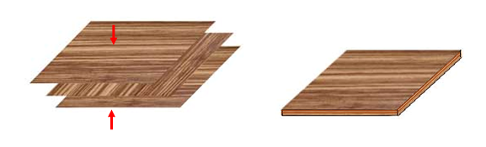
Фанера –
материал получаемый путём наклеивания друг на друга трёх(или более) тонких листов древесины – шпона.

Slide 21
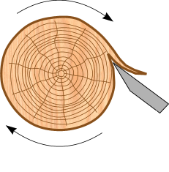
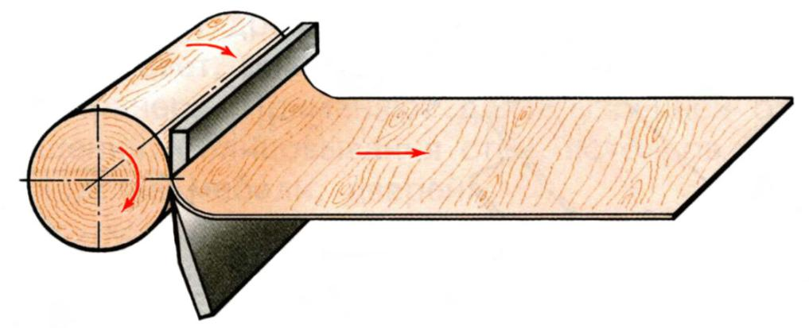
Шпон -
древесный материал, получаемый путём срезания (лущения)слоя древесины острым ножом при вращении бревна

Slide 22
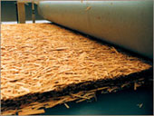
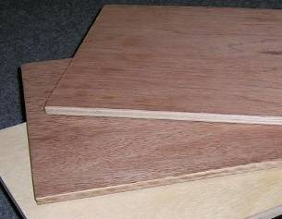
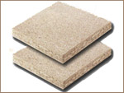
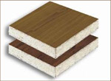
Отходы от производства пиломатериалов
Отходы производства - опилки и стружку применяют для получения плит:
древесноволокнистых(ДВП)
древесностружечных (ДСП)
ориентированно стружечная плита(ОСП)

Slide 23
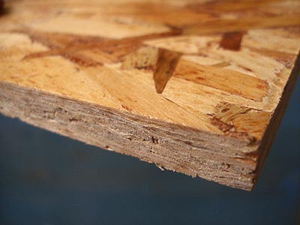
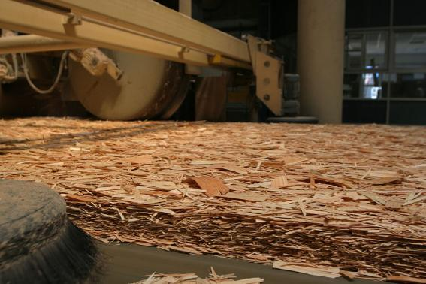
ОСП-ориентированно- стружечная плита
англ. oriented strand board,OSB)
Стружка в слоях плиты имеет ориентацию: в наружных продольную, во внутренних — поперечную.

Slide 24
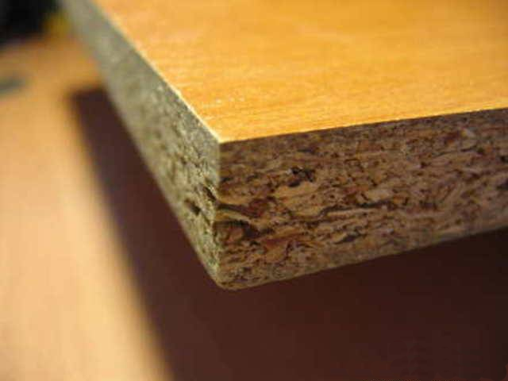
ДСП –древесностружечные плиты
Получают путём прессования и склеивания измельчённой древесины

Slide 25
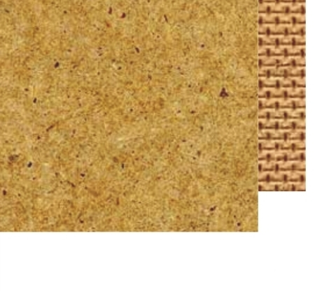
ДВП – древесноволокнистые плиты
Прессуют в виде листов из пропаренной и измельчённой древесной массы

Slide 26
Вопросы для самоконтроля:
1. Классификация пиломатериалов
2.Элементы пиломатериалов
3. Древесные материалы
Литература:
К. Н Попов., М. Б. Каддо. Строительные материалы и изделия. М.: Высшая школа. 2014 г.
Г. А. Айрапетов. Строительные материалы. Ростов н/Д: Феникс, 2012
В.М. Вдовин. Конструкции из дерева и пластмасс. Ростов-на-Дону: Феникс. 2015
www.domovest.ru/usadba/stat-u2.html
fb.ru/article/256951/osnovnyie-vidyi-pilomateriala-harakteristiki

